Slide 1
Научно-производственная фирма «Исследовательский центр» www.vetom.ru
Наукоград Кольцово
2017

Slide 2
Научно-производственная фирма «Исследовательский центр» создана 6 сентября 1993 года. Основные лабораторные и производственные площади расположены на территории промышленной зоны наукограда Кольцово в корпусе № 200.

Slide 3
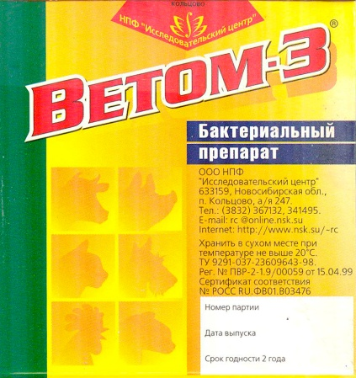
Ветом 1.1 и Ветом 3 - первые из серии «Ветом» – были зарегистрированы в качестве лекарственных препаратов для животных в 1995 году. 1995 1999 2004 2017

Slide 4
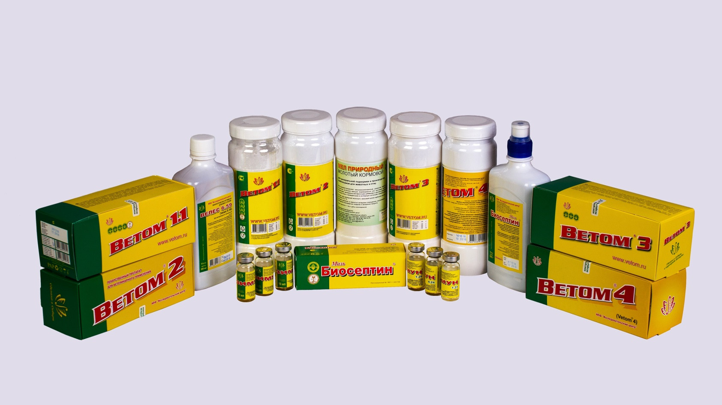
Лекарственные препараты для ветеринарного применения серий «Ветом», «Биосептин», «Велес»

Slide 5
применяют сельскохозяйственным, домашним животным и птице для профилактики и лечения дисбактериозов, повышения естественной резистентности организма, увеличения сохранности и продуктивности животных, стимуляции роста и развития молодняка.
Препараты серии «Ветом»

Slide 6
Бактерии Bacillus subtilis ВКПМ В-10641 (DSM 24613), Bacillus amyloliquefaciens ВКПМ В-10642 (DSM 24614) и Bacillus amyloliquefaciens ВКПМ В-10643 (DSM 24615), используемые в препаратах серии «Ветом» в качестве действующего начала, отличаются высокой устойчивостью к пищеварительным сокам и ферментам желудочно-кишечного тракта и способностью к быстрому его заселению. В кишечнике животных споры бактерий трансформируются в вегетативные формы и выделяют антибиотикоподобные субстанции, ферменты, другие биологически активные вещества.
Свойства штаммов

Slide 7
Под воздействием выделяемых биологически активных метаболитов нормализуются: - биоценоз кишечника; - кислотность среды; - пищеварение; - всасывание и метаболизм железа, кальция, жиров, белков, углеводов, триглицеридов, аминокислот, дипептидов, сахаров, солей желчных кислот. Препараты серии «Ветом» стимулируют клеточные и гуморальные факторы иммунитета.

Slide 8
Микрофлора помещений для содержания свиней
Складывается, в основном, из фекальной микрофлоры живого организма.
В меньшей степени зависит от микроорганизмов и простейших, населяющих подстилку (солому), окружающую среду, воду и корма, а также естественной микрофлоры живого организма. Источниками загрязнения также могут быть грызуны и обслуживающий персонал.

Slide 9
Микрофлора помещений для содержания свиней
По данным наших исследований, в помещениях свиноводческих комплексов при взятии смывов и проб воздуха, чаще всего выявляются следующие патогенные и условно-патогенные микроорганизмы:
- Escherichia coli гемолитическая;
Proteus vulgaris, Proteus mirabilis;
Citrobacter diversus;
- Klebsiella pneumonia, K. ozaenae, K. oxytoca;
- Pseudomonas aeruginosa;
Enterobacter cloacae;
Staphylococcus aureus, St. saprophyticus;
- Сandida albicans, C. kruzei;
- плесневые грибы, жизнеспособные яйца гельминтов и цисты простейших.

Slide 10
Микрофлора ЖКТ свиней
Агенты нормофлоры и ПБА | Норма | Свиноматка | Хряк | Поросенок отъем
Лактобактерии Бифидобактерии | не менее 10⁶ | менее 10⁵ менее 10⁵ | менее 10⁵ менее 10⁵ | 10⁴ менее 10⁵
Энтерококки | не менее 10⁶ | менее 10⁵ | менее 10⁵ | менее 10⁵
Клостридии | <10⁵ | 0 | 0 | 0
E. coli с нормальной ферментативной активностью | не менее 10⁷ | 3,2х10⁵ | 1,6х10⁵ | 4,0х10⁵
E. coli с пониженной активностью (лактозонегативные) | <10⁵ | менее 10⁵ | 7,4х10⁶ | 6,0х10⁵
E. coli гемолитические | 0 | + |  | +
Другие условно-патогенные энтеробактерии и бактерии | <10⁴ | Proteus mirabilis, P. vulgaris Klebsiella pneumonia, K.oxytoca, Serracia marcescens, Citrobacter, Ps. aeruginosa и др. | 0 | Proteus mirabilis, P. vulgaris Klebsiella pneumonia, K.oxytoca, Serracia marcescens, Citrobacter, Ps. aeruginosa и др.
Стафилококк золотистый | 0 | + | 0 | +
Стафилококк сапрофитный, эпидермальный | <10⁴ | менее 10⁴ | менее 10⁴ | менее 10⁴
Грибы рода Candida | <10⁴ | менее 10⁴ | менее 10⁴ | менее 10⁴
Плесени | <10⁴ | менее 10⁴ | менее 10⁴ | менее 10⁴

Slide 11
Микрофлора кормов
Наименование объекта исследования | Санитарно-показательные группы микроорганизмов
 | БГКП, обнаружены в * г образца | Staphylococcus aureus, КОЕ/г | Плесени, дрожжи, КОЕ/г | КМАФАнМ, КОЕ/г
Корм, супоросные свиноматки | 0,001 | 0 | 30 – плесени, Candida | >10⁵
Корм, условно супоросные свиноматки | 0,001 | 0 | 120 – плесени, Candida | >10⁵
Корм, опорос | 0,001 | 0 | 40 – плесени, Candida | >10⁵
Корм, 1-е доращивание, влажный | 0,001 Proteus | 0 | 90 – плесени, Candida | >10⁵
Корм, хряк, супер сухой | 0,0001 | 0 | >10³ | >10⁵
Корм, 2-е доращивание, влажный | 0,00001 | 0 | >10³ | >10⁵

Slide 12
Микрофлора репродуктивных органов свиней
Наименование объекта исследования | БГКП | Staphylococcus aureus | Плесени, дрожжи
Самка, осеменение, вагина | + Proteus | + | +
Самка, условно супоросная, вагина | + Proteus | + | +
Самка, супоросная, вагина | 0 | + | +
Самка, опорос, вагина | + | + | +
Самец, препуций | + | + | +

Slide 13
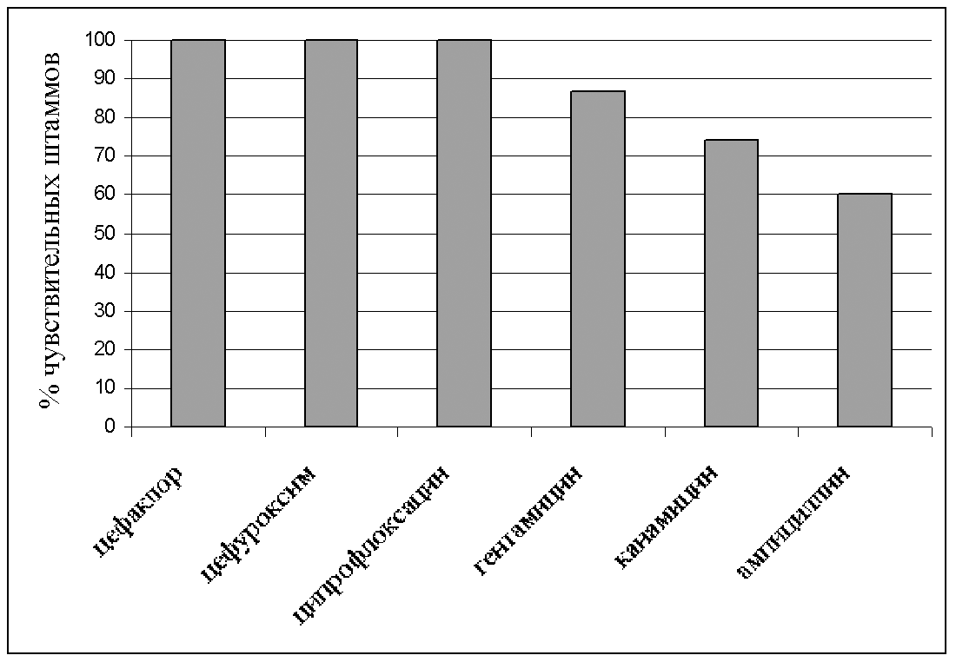
Чувствительность к антибиотикам выделенных штаммов грамположительных кокков

Slide 14
Чувствительность к антибиотикам выделенных штаммов грамположительных кокков
Среди грамположительных бактерий (кокков) чувствительными к макролидам (эритромицин) оставались 60 % выделенных штаммов, к линкозамидам (линкомицин, клиндамицин) – 72 и 70 % штаммов соответственно, к рифампицину – 79 %, к гликопептидам (ванкомицин) – 80 % и к β-лактамам оксациллину и бензилпенициллину – 56 и 54 % штаммов соответственно.

Slide 15
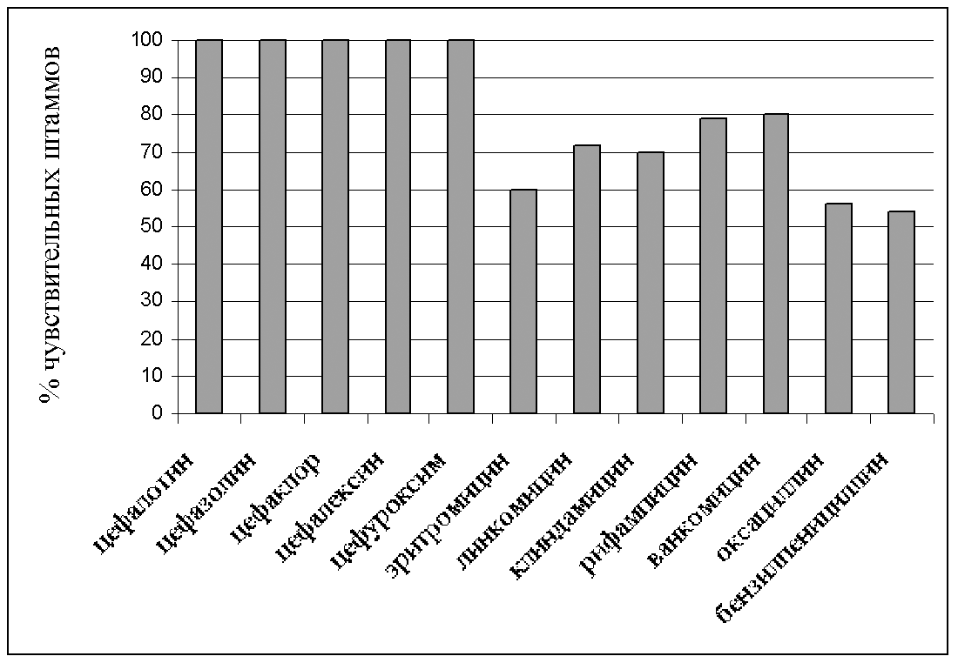
Чувствительность к антибиотикам выделенных штаммов грамотрицательных бактерий (энтеробактерии, синегнойная палочка)

Slide 16
Чувствительность к антибиотикам выделенных штаммов грамотрицательных бактерий (энтеробактерии, синегнойная палочка)
Чувствительность выделенных штаммов энтеробактерий и синегнойной палочки к аминогликозидам – гентамицину и канамицину – составила 87 и 74 % соответственно. Наименьшей активностью в отношении данных микроорганизмов обладал β-лактамный антибиотик ампициллин, количество штаммов, сохранивших чувствительность к которому, составило 60 %.

Slide 17
Антагонистическая активность промышленных штаммов бактерий Bacillus subtilis и B. amyloliquefaciens относительно патогенной и условно-патогенной микрофлоры
Наименование инфекционного тест-микроорганизма | Bacillus subtilis ВКПМ В-16041 | Bacillus amyloliquefaciens ВКПМ В-10642 | Bacillus amyloliquefaciens ВКПМ В-10643
Staphylococcus aureus, 58 | 6 - 40 | 4 - 10 | 5 - 30
Escherichia coli, 69 | 4 - 27 | 0 - 6 | 3 - 30
Salmonella enteritidis, 13 | 6 - 8 | 3 - 8 | 2 - 6
Salmonella choleraesuis | 5 | 5 | 8
Salmonella paratyphi B | 7 | 4 | 6
Salmonella typhimurium | 8 | 6 | 7
Pseudomonas aeruginosa, 28 | 0 - 15 | 0 - 4 | 0 - 6
Proteus vulgaris, 42 | 4 - 9 | 0 - 6 | 2 - 6
Candida albicans, 67 | 7 - 40 | 5 - 40 | 4 - 30
Klebsiella pneumonia, 20 | 3 - 8 | 0 - 7 | 2 - 8
Klebsiella ozaenae, 9 | 3 - 6 | 4 | 3 - 5
Citrobacter freundii, 14 | 3 - 10 | 2- 11 | 2 - 6
Yersinia pseudotuberculosis | 32 | 16 | 3
Yersinia enterocolitica | 7 | 5 | 5
Shigella sonnei | 7 | 11 | 7
Shigella flexneri | 12 | 5 | 8
Serratia marcescens | 3 | 3 | 3

